Slide 1
Mobile Computing II (TSI354)
Pertemuan I :
Kontrak Kuliah
Oleh: M. Priyono Tri Sulistyanto, S.T., M.Eng

Slide 2
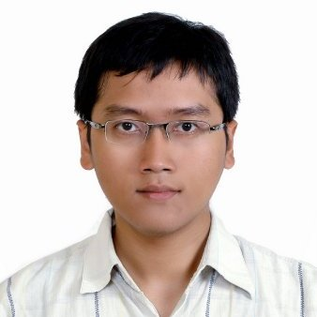
Pengenalan
Name M. Priyono Tri Sulistyanto
Birthday April, 1982
Education S.T. (S1) from Fisika Teknik, Univesitas Gadjah Mada in 2005
M. Eng (S2) from Computer Science and Information Engineering, Asia University (Taiwan) in 2010
Email msulistyanto@gmail.com
HP 085736692124
Work experiences
2008-2010 Researcher with Asia University and Vanguard International Semiconductor (VIS) , Taiwan
2010 Internee for Device Engineer of VIS , Taiwan
2010-2014 R&D Engineer of VIS
Mobile Computing I (Sistem Informasi)
2

Slide 3
Kontrak Kuliah
Minimum kehadiran 75% (12 pertemuan)
Tidak ada ujian susulan.
Total nilai = Praktikum (15%)+ Tugas (PR,Quiz) (25%) + UTS (30%) + UAS (40%)
Kalau ada permasalahan dapat langsung bertanya kepada Dosen
Menguasai bahasa pemrograman Java
Menguasai Eclipse atau Android Studio (Inteli IDEA)
Saat kuliah membawa laptop
Mempunyai HP/Tablet/Android Emulator
E-commerce (Teknik Informatika)
3

Slide 4
Pokok Bahasan Kuliah
Pemrograman Layout Dinamis
Aplikasi Database Lanjut
Akses ke Database Server
Web-service dengan JSON
Aplikasi Game
Import Game Engine Library
Pemrograman dengan game engine
Pemrograman untuk akses hardware
Akselerometer, Kompas, GPS
Telepon
Bluetooth
Wifi
Kamera
Pemrograman SMS
Aplikasi mobile tingkat lanjut
E-commerce (Teknik Informatika)
4

